Slide 1
ASOCIAȚIA CADRELOR MILITARE ÎN REZERVĂ ȘI RETRAGERE DIN LOGISTICA ARMATEI “GENERAL Constantin zaharia” - Filiala județeană hunedoara -

Slide 2
AGENDA
- STRUCTURA ORGANIZATORICĂ
- SCOP
- OBIECTIVE

Slide 3
ASOCIAȚIA CADRELOR MILITARE ÎN REZERVĂ ȘI RETRAGERE DIN LOGISTICA ARMATEI “General Constantin Zaharia”, a fost înființată în baza Hotărârii nr.1373/2024 din data de 28 iunie 2024, dată de JUDECĂTORIA ORĂSTIE CIVIL și PENAL la dosarul nr. 1590/272/2024.

Slide 4
STRUCTURA ORGANIZATORICĂ
Adunarea generală;
Consiliul director;
Cenzor sau comisie de cenzori, după caz.
La momentul constituirii FILIALEI HUNEDOARA A ACMRRLA, componenţa nominală a Adunării generale a Filialei Hunedoara, este următoarea:
PIELE Mihai-Marcel;
DÎNCȘOREAN Aurel;
ALMĂȘAN Ioan;
SÂRB Florin-Viorel;
CURUȚ Ioan;
PIPER Adrian-Ovidiu;
POPESCU Vlaicu-George;
COCA Nicolaie;
CIMPOEȘU Dumitru-Alexandru;
CISMAȘIU Octav-Mihai;
CURUȚ Edith.
Filiala Hunedoara a ACMRRLA este administrată de către Consiliul Director, format din Preşedinte, Prim Vicepreședinte, Vicepreşedinți şi Secretar General, în număr impar de membri.
b) La momentul constituirii Filialei Hunedoara, componenţa nominală a Consiliului Director, este următoarea:
PIELE Mihai-Marcel – Preşedinte;
DÎNCȘOREAN Aurel – Prim vicepreşedinte;
CISMAȘIU Octav-Mihai – Vicepreşedinte;
PIPER Adrian-Ovidiu – Vicepreşedinte;
CIMPOEȘU Dumitru-Alexandru – Secretar General.
c) Activitatea financiar-contabilă a filialei va fi asigurată de către CURUȚ Edith.

Slide 5
SCOP
Scopul de bază al FILIALEI JUDEȚENE HUNEDOARA A ACMRRLA “General Constantin Zaharia” este de a promova și apăra interesele cadrelor militare în rezervă și retragere, membri ai filialei, în relația cu Ministerul Apărării Naționale și societatea civilă, în plan economic, social, cultural, sportiv, medical și familial, sprijinirea cu specialiști ai structurilor de logistică din Armată la pace, în situații de criză și război, precum și de a contribui prin activitățile organizate la promovarea sentimentului de prețuire și recunoștință față de faptele eroilor și martirilor care și – au jertfit viața pentru patrie, fără deosebire de religie sau origine etnică, la cultivarea patriotismului și a identității naționale a poporului român.

Slide 6
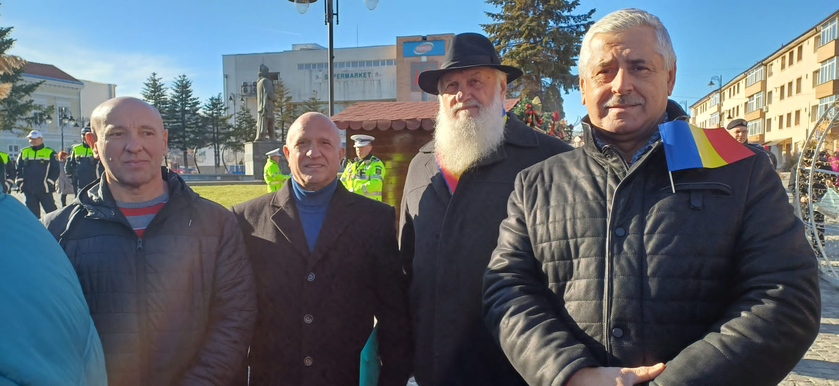
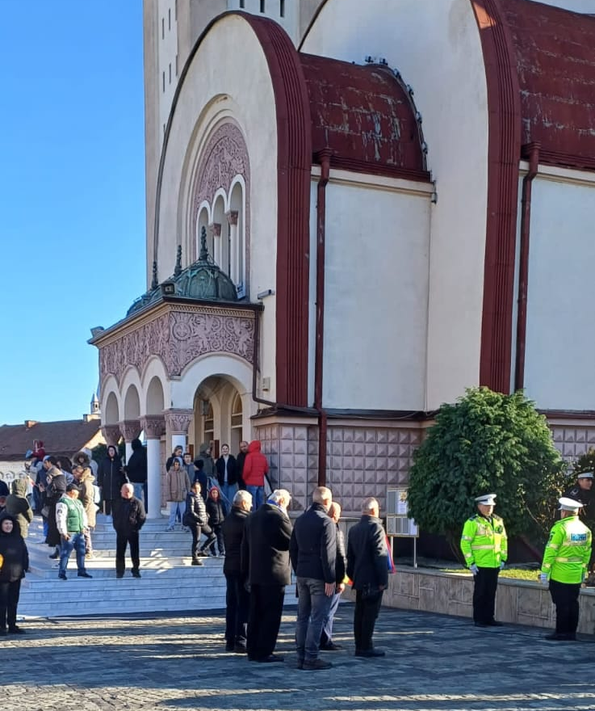
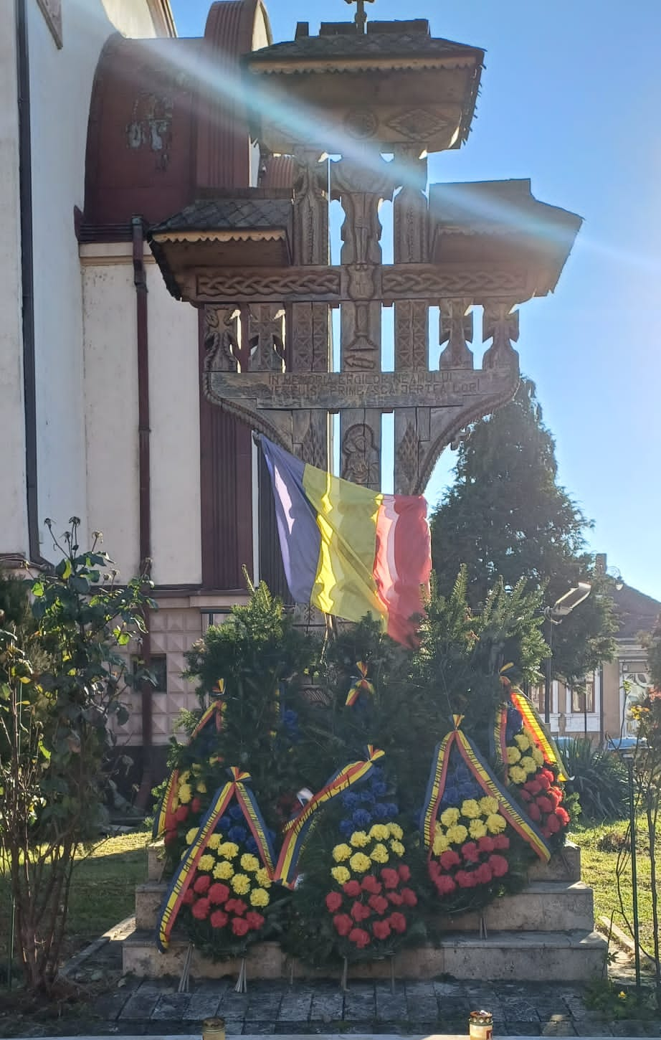
1 Decembrie,
Ziua Națională a României.
01.12.20024, Orăștie/România

Slide 7
OBIECTIVE
- reprezentarea și apărarea drepturilor și intereselor cadrelor militare în rezervă și în retragere, pensionarilor militari, membri ai Filialei Hunedoara, inclusiv cele cu privire la pensiile militare de stat, asistența medicală și protecția socială, accesul la facilitățile de recuperare, tratament, odihnă și recreere, așa cum rezultă din politicile sociale cu privire la persoanele vârstnice, atât în relațiile cu Ministerul Apărării Naționale, cu autoritățile și instituțiile publice centrale și locale;
- susținerea și promovarea Ministerului Apărării Naționale și a structurilor logistice din compunerea acestuia în relațiile cu instituțiile publice și private naționale și internaționale precum și cu alte organisme similare;
- sprijinirea membrilor Filialei Hunedoara și a văduvelor/văduvilor acestora pentru refacerea capacităților fizice și intelectuale și adaptarea la statutul de rezervist, promovând astfel o îmbătrânire activă, demnă, utilă social și respectul în societate față de seniori;

Slide 8
- organizarea și desfășurarea de acțiuni, evenimente sociale și culturale de impact pentru constituirea de fonduri speciale prin donații sau sponsorizări, precum și de acțiuni caritabile în beneficiul persoanelor aflate în stare de nevoie, care nu fac parte din corpul cadrelor militare active, în rezervă ori în retragere sau din familiile acestora;
- asigurarea de facilități/condiții membrilor Filialei Hunedoara pentru a-și menține contactul și relațiile de camaraderie și pentru a cultiva sentimentele de corp, inclusiv cu cadrele militare în activitate încadrate în structurile logistice din Armată;
- respectarea şi apărarea, de către membri Filialei Hunedoara, a onoarei şi demnităţii militare, precum și a memoriei militarilor care au decedat la datorie în timpul serviciului militar sau după trecerea în rezervă;
- realizarea/menținerea unei comunicări permanente cu mass-media, atât pentru promovarea imaginii reale a vieţii militarilor în rezervă sau în retragere, cât și a membrilor și a activităților Filialei Hunedoara, precum și pentru a răspunde oportun la denigrările care apar în societate la adresa acestora;

Slide 9
- promovarea valorilor fundamentale ale democraţiei, intereselor şi simbolurilor naţionale ale României, cultivarea valorilor civice ale statului de drept, dezvoltarea relaţiilor cu societatea civilă şi sprijinirea acţiunilor și inițiativelor comunităţilor locale;
- cultivarea tradițiilor militare naționale și a logisticii militare românești în societatea civilă;
- stimularea și promovarea interesului publicului pentru îndeplinirea serviciului militar în cadrul Forțelor Armate, participarea la educarea tineretului pentru îmbrățișarea unei cariere militare în domeniile funcționale ale logisticii militare;
- promovarea în rândul membrilor săi și în societate a respectării normelor stabilite pentru păstrarea ordinii publice, a bunelor moravuri şi a normelor de comportament civic;
- cooperarea/colaborarea cu alte asociații similare din România sau din străinătate, cu autoritațile publice centrale și locale, precum și cu forurile internaţionale de profil, în concordanţă cu politica de apărare şi relaţiile externe ale statului român şi ale armatei sale, pentru îndeplinirea obiectivelor Filialei Hunedoara;
- organizarea unor concursuri și competiții sportive în vederea promovării logisticii militare la nivel național și internațional;

Slide 10
- organizarea de reuniuni, seminarii, întâlniri, expoziții tematice, activități culturale, religioase și/sau recreative;
- activități de protecție și apărare a intereselor unor grupuri vulnerabile și chiar din rândul membrilor;
- identificarea monumentelor, cimitirelor, parcelelor de onoare, edificiilor sau altor opere comemorative de război realizate în cinstea eroilor români și străini cazuți la datorie pe teritoriul județului Hunedoara. Îngrijirea, protejarea și restaurarea acestora – după posibilitățile proprii și în colaborare cu autoritățile publice locale sau centrale, pe baza prevederilor legislației în vigoare;
- identificarea eroilor din județul Hunedoara și organizarea de activități culturale și religioase, care să eternizeze memoria acestora, inclusiv prin construirea de noi opere comemorative de război (monumente, troițe, plăci comemorative) acolo unde acestea nu există;
- organizarea de activități pentru a cultiva în rândul societății civile dragostea și atașamentul față de România, respectul față de simbolurile și valorile naționale, recunoștința față de înaintașii noștrii care s – au jertfit pentru apărarea țării, independenței, integrității și suveranității naționale;
- organizarea de activități și sprijinirea activităților care au ca scop cunoașterea și promovarea eroilor, a patriotismului, a istoriei poporului român și a geografiei României, în rândul tinerilor din învățământul preuniversitar, prin înființarea în școli a cercurilor “ Eroii României”;

Slide 11
- organizarea de concursuri cu tematică specifică, pentru cunoașterea eroilor României, a istoriei și geografiei României;
- organizarea de excursii la monumentele eroilor României, care se află pe teritoriul national sau în alte țări;
- organizarea de activități pentru îngrijirea cimitirelor și parcelelor de onoare, a operelor comemorative de război, cu participarea membrilor cercurilor “Eroii României”;
- sprijinirea autorităților locale, centrale și a reprezentanților Bisericii, pentru realizarea “ Cărții de Aur” în care vor fi nominalizați eroii și martirii, aparținând județului Hunedoara, care au căzut în luptă îndeplinind un serviciu ordonat sau voluntar pentru statul român, precum și a celor care s-au jertfit în lagăre și închisori;
- alocarea de fonduri din buget pentru premierea participanților la concursurile și activitățile organizate de Filiala Hunedoara, precum și a membrilor filialei cu merite deosebite;

Slide 12
Aceste obiective se realizează prin orice fel de activităţi permise de legislaţia în vigoare, cu aprobarea în prealabil în Consiliul Director a Filialei Hunedoara, menite să aibă drept finalitate realizarea scopului propus.
În vederea realizării scopului și obiectivelor sale, FILIALA JUDEȚEANĂ HUNEDOARA A ACMRRLA "General Constantin Zaharia" acționează pentru:
încheierea de protocoale de colaborare cu instituții ale statului;
încheierea de protocoale cu autoritățile locale și centrale;
încheierea de protocoale de colaborare, pe obiective comune, cu instituții ale cultelor religioase;
încheierea de protocoale de colaborare cu asociații, fundații sau federații;
atragerea artiștilor plastici pentru crearea unor opere de artă închinate eroilor și martirilor neamului;

Slide 13
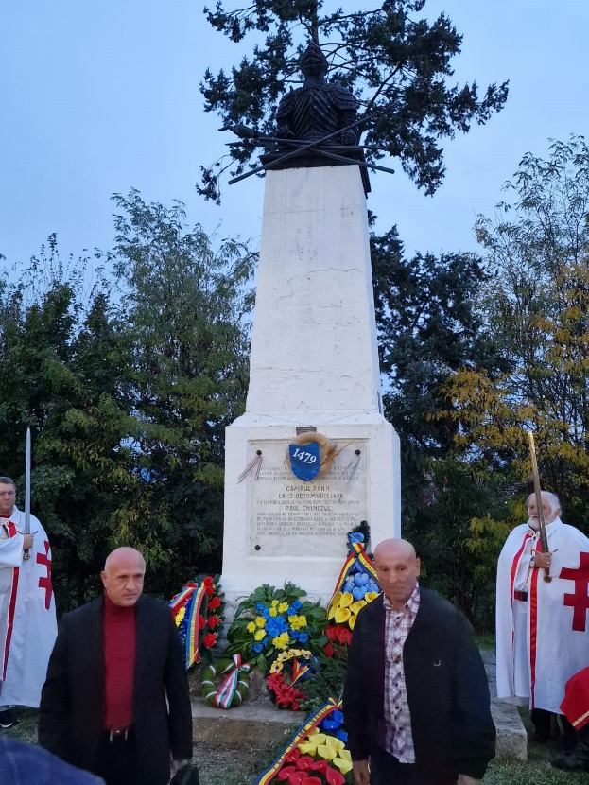
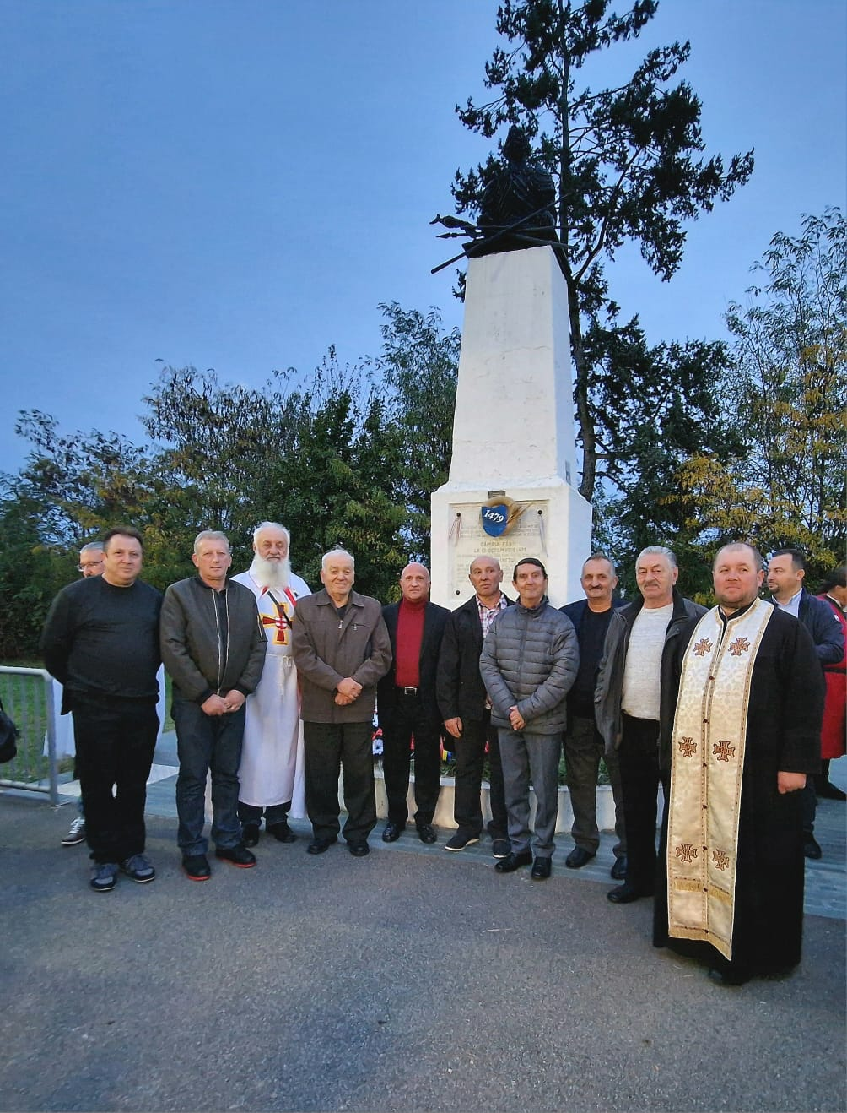
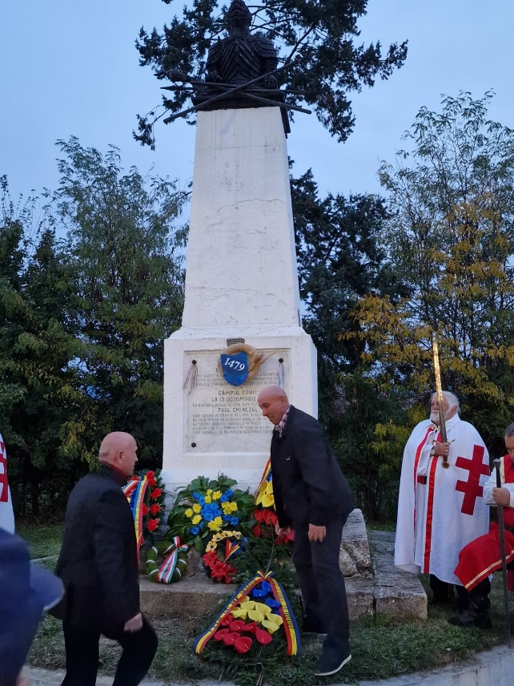
13 octombrie,
Comemorarea eroilor căzuți în luptă la Bătălia de la Câmpul Pâinii și a eroului Pavel Chinezu.
13.10.2024, Șibot, jud. ALBA/ROMÂNIA.

Slide 14
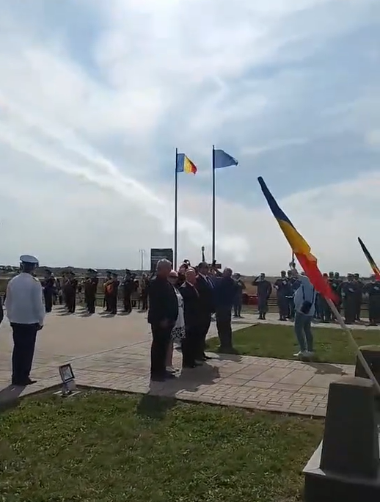
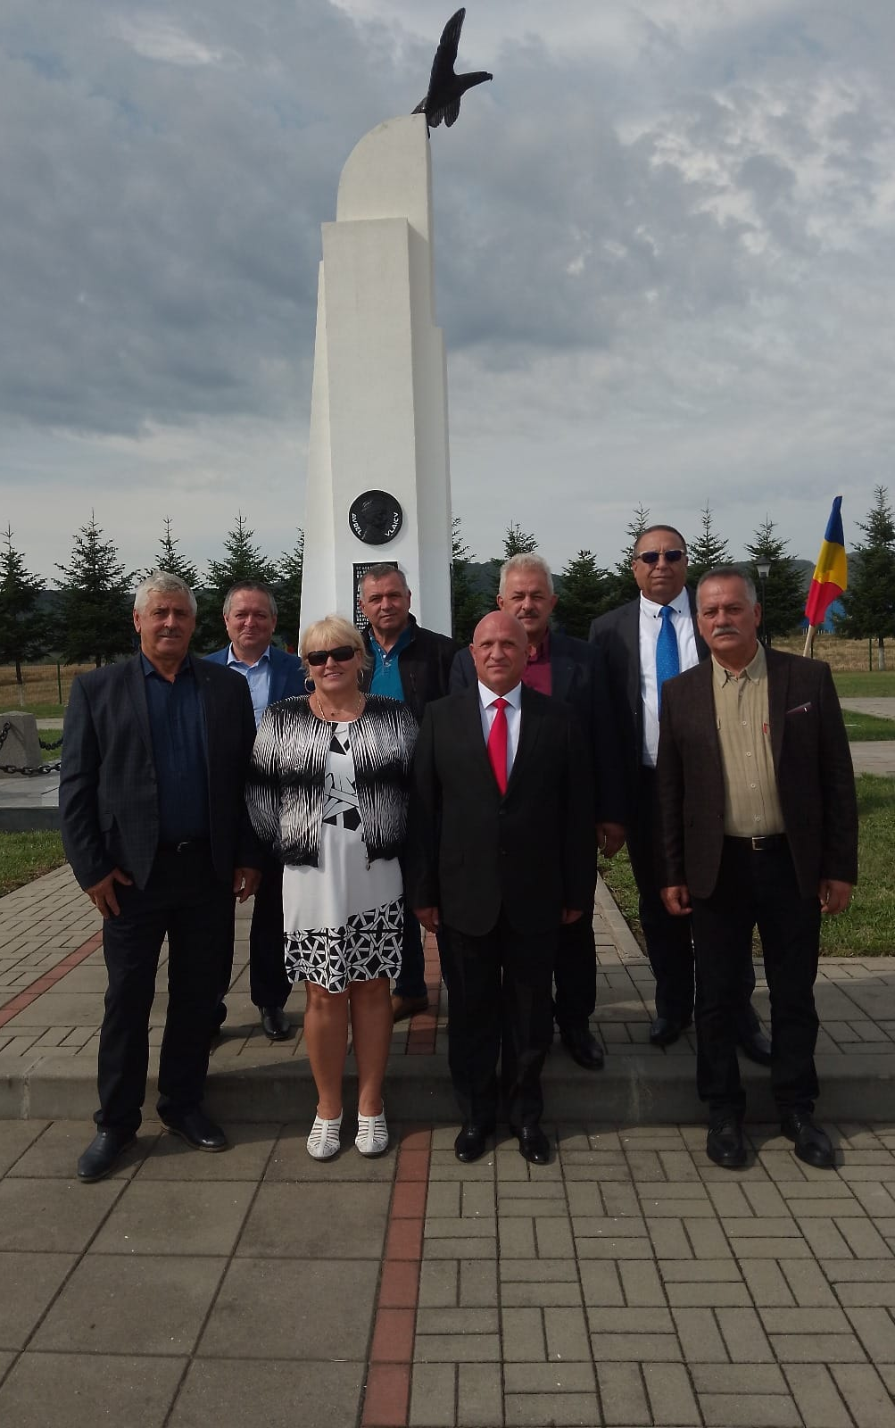
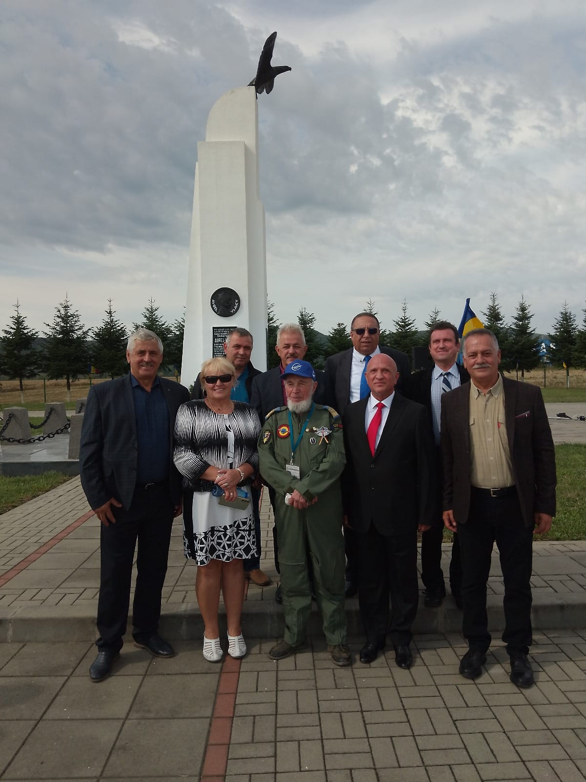
13 septembrie,
Comemorarea Eroului Național AUREL VLAICU
13.09.2024, Bănești, jud. PRAHOVA/ ROMANIA

Slide 15
Mulțumesc pentru atenția acordată!

